Slide 1
상속 · 오버라이딩
오버로딩
kimjongseo

Slide 2
상속
· 기존의 클래스를 재사용하여 새로운 클래스를 작성하는 것
· ‘새로운 클래스 extends 기존 클래스’의 형식
· 상속받은 클래스는 기존 클래스의 변수와 메소드 사용 가능

Slide 3
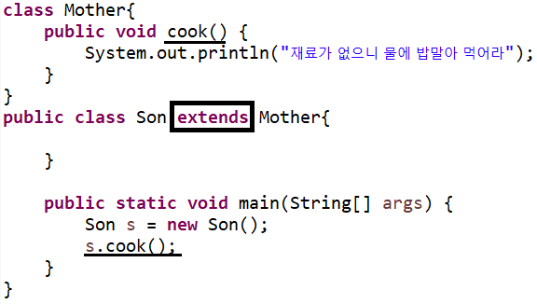
study01/test07/Son.java

Slide 4
오버라이딩
· 상속받은 메소드의 내용을 변경(재정의)하는 것
· 상속관계의 클래스가 같은 이름과 같은 파라미터의 메소드를 가질때
상속받은 클래스는 그 메소드의 내용을 변경 할 수 있다

Slide 5
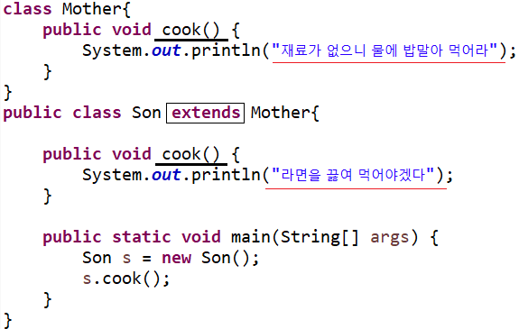
study01/test07/Son.java

Slide 6
오버로딩
· 같은 이름의 메소드를 여러번 쓰는 것
· 메소드의 이름이 같아야하고 파라미터의 개수
또는 데이터타입이 달라야 한다
· ex) println(), println(int), println(String)

Slide 7
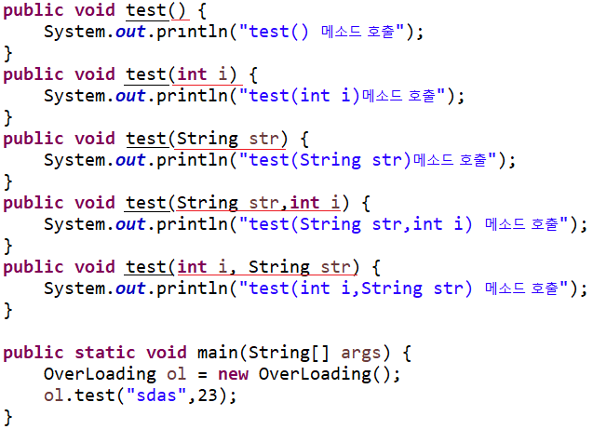
study01/test07/OverLoding.java

